Slide 1

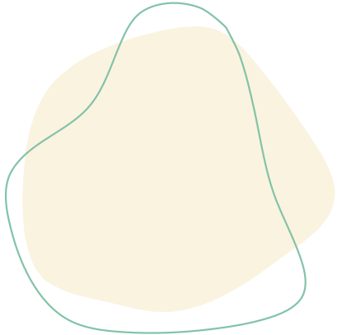




TUGAS PROYEK
ALIN
Aplikasi pada Aljabar Linear :
Konversi Citra RGB ke Grayscale

Slide 2
ANGGOTA KELOMPOK
1
Ainun Fatwa
221011012
2
Muhammad fadel Hasyim
221011042

Slide 3
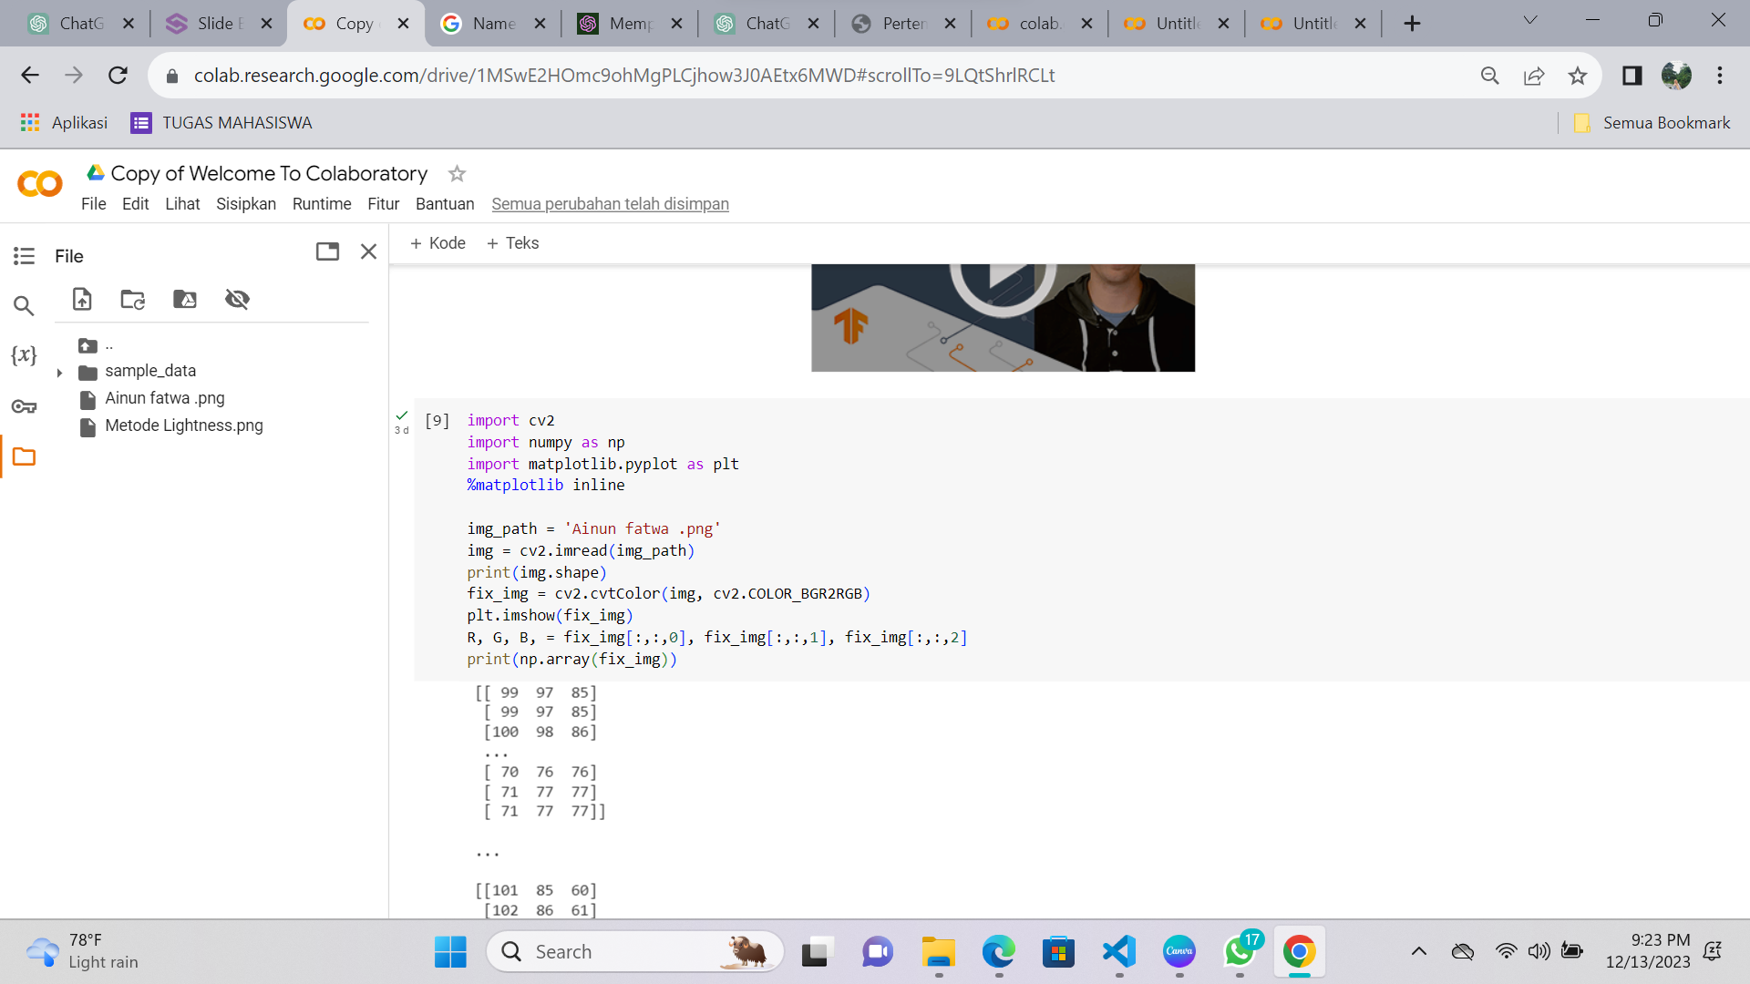
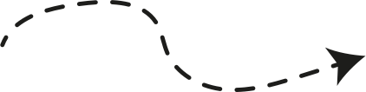
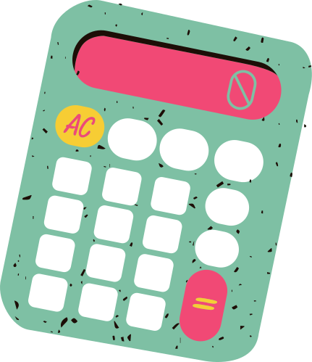
Kode ini dirancang untuk membuka, memanipulasi, dan menyimpan gambar.

Slide 4

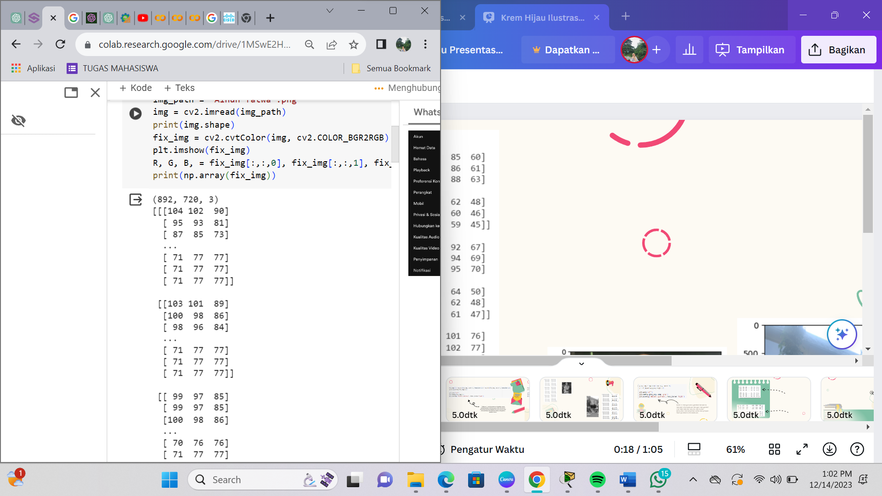
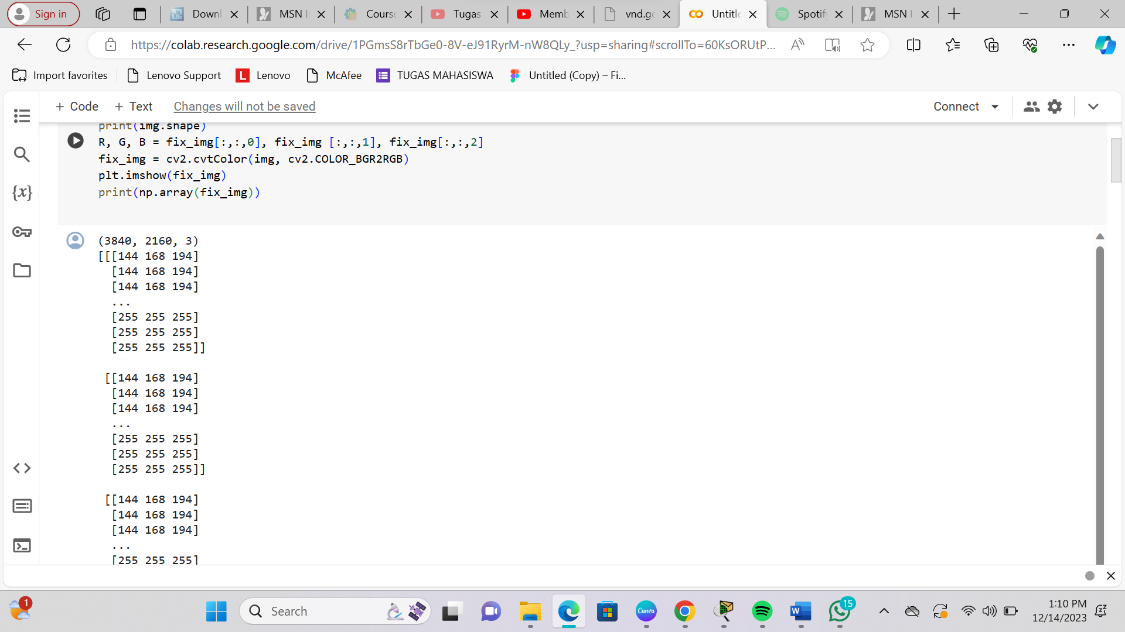

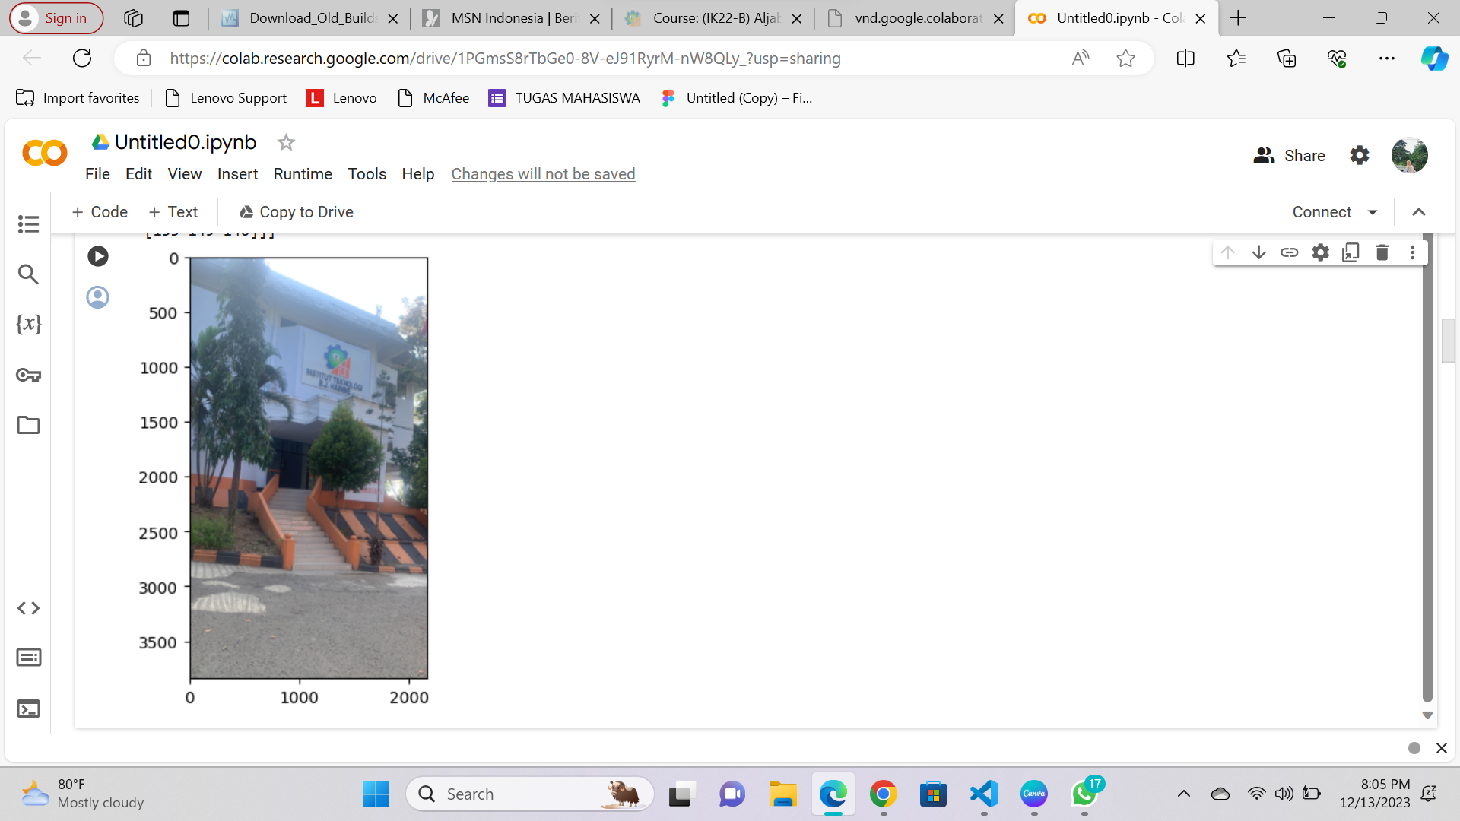
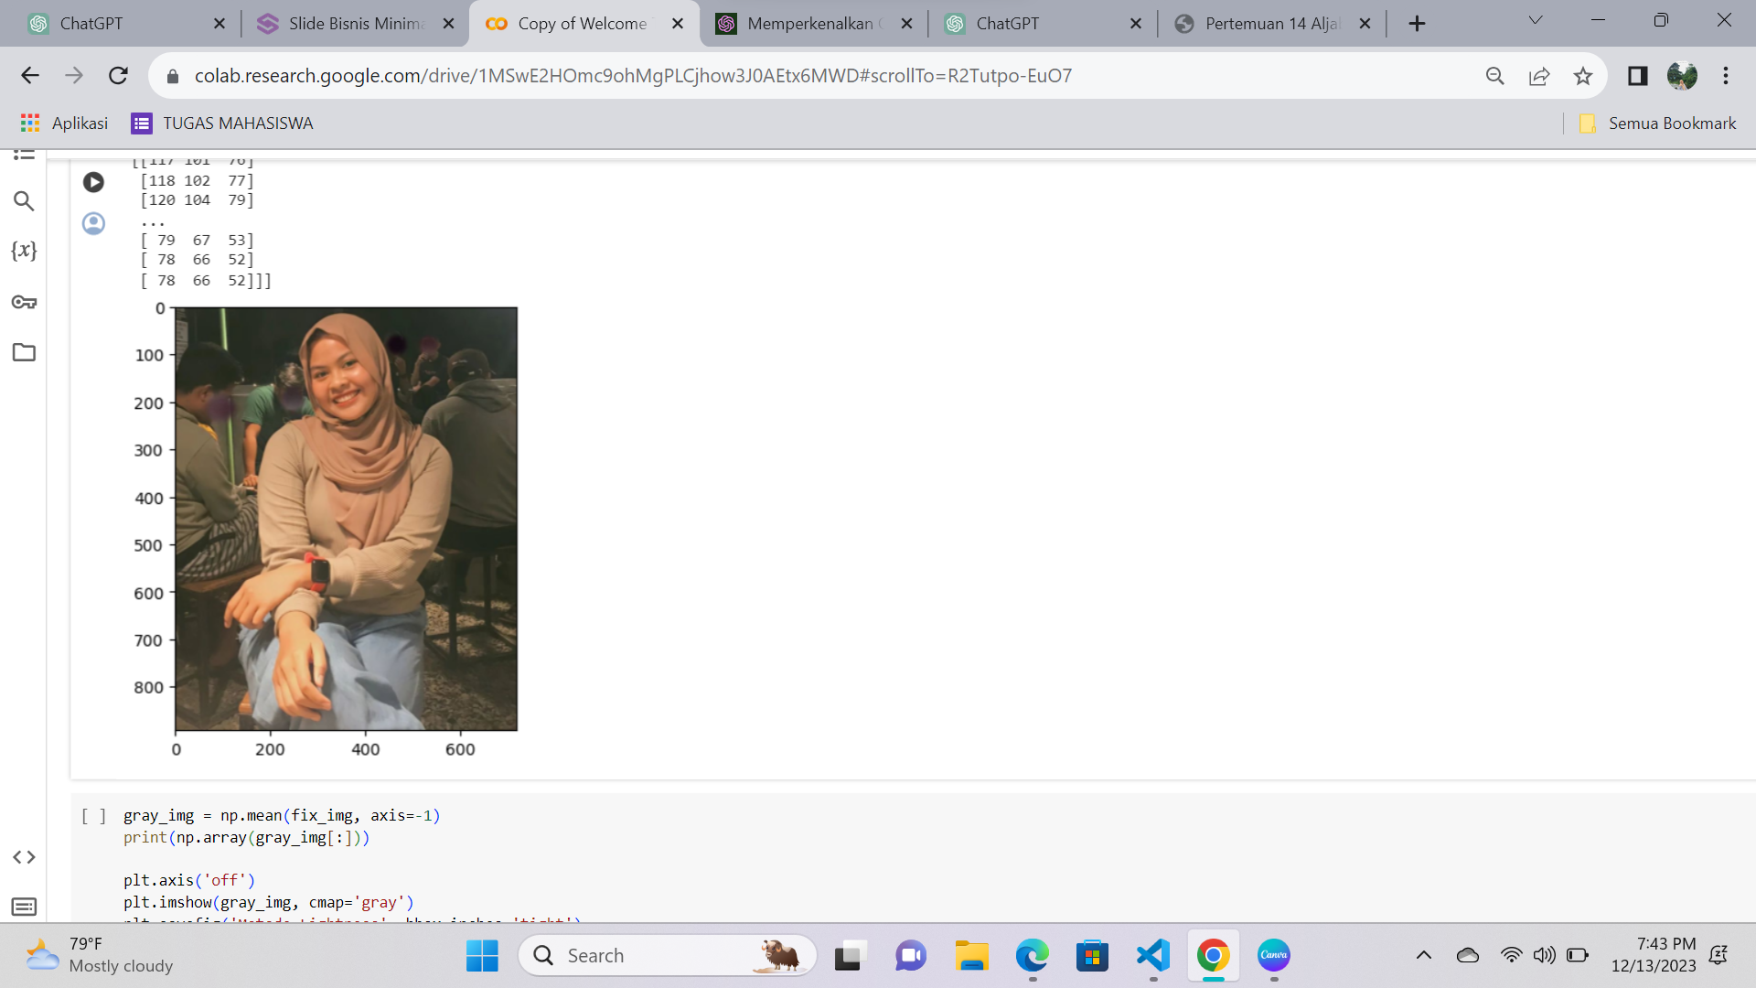


Gambar 2
Gambar 1
tentang gambar yang telah dibaca:
Ukuran gambar: 892 piksel lebar x 720 piksel tinggi.
3 = jumlah saluran warna
[ 104 102 90 ]
[ 95 93 81 ]
[ 98 85 73 ]
R bernilai 104 atau 102
G bernilai 95 atau 93
B bernilai 98 atau 85
Ukuran gambar: 892 piksel lebar x 720 piksel tinggi.
3 = jumlah saluran warna
[ 104 102 90 ]
[ 95 93 81 ]
[ 98 85 73 ]
R bernilai 104 atau 102
G bernilai 95 atau 93
B bernilai 98 atau 85

Slide 5

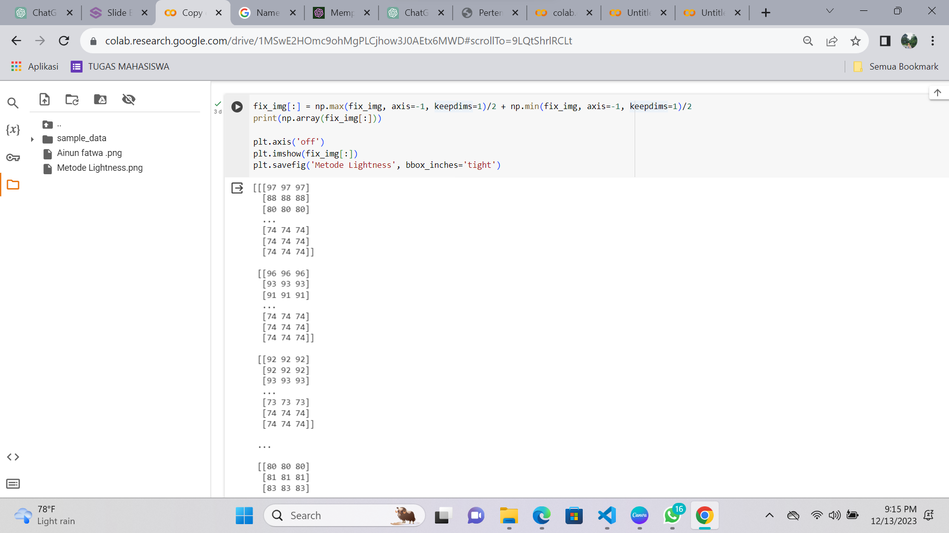



"Lightness" untuk mengonversi gambar warna menjadi gambar keabuan (grayscale). Metode ini didasarkan pada mengambil rata-rata tertentu dari nilai maksimum dan minimum dalam setiap piksel gambar warna.

Slide 6

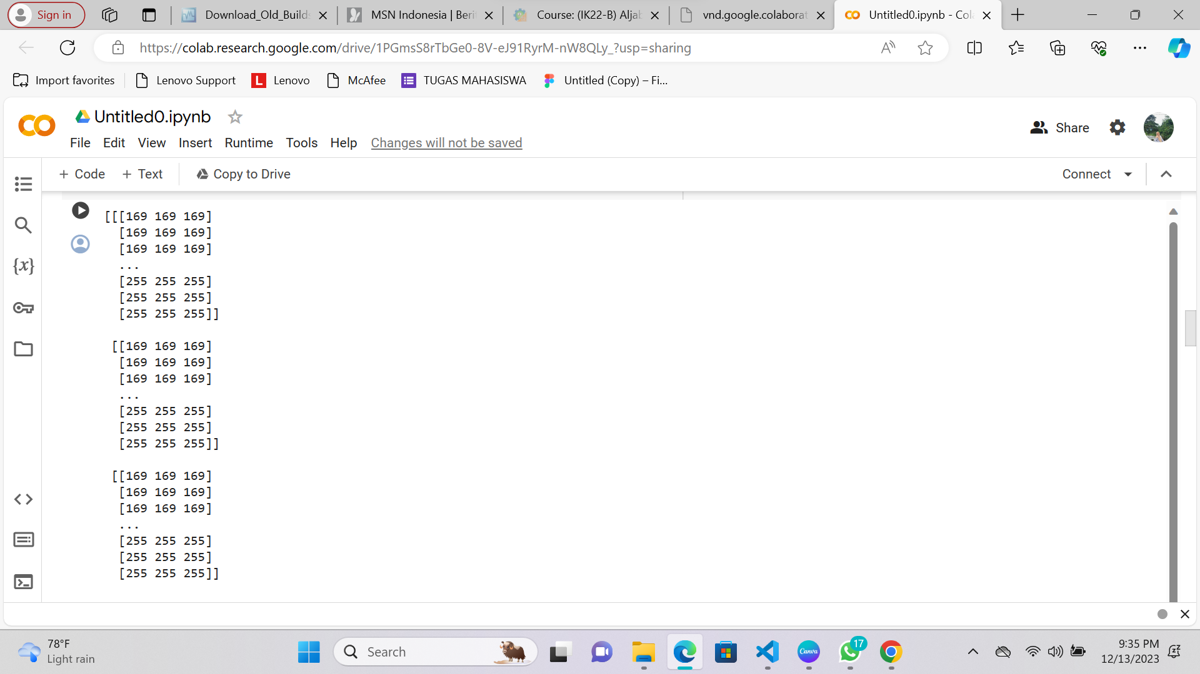
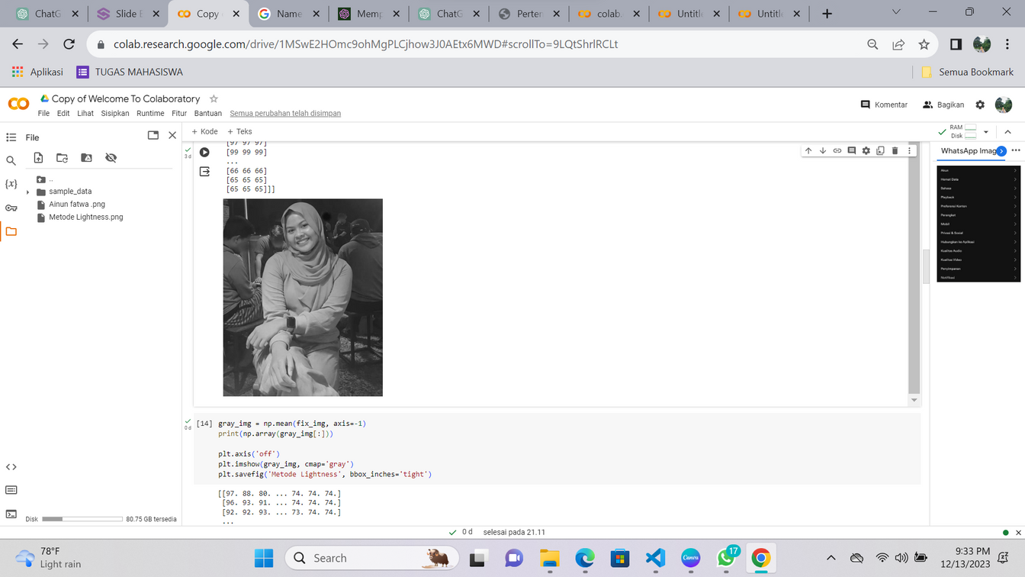
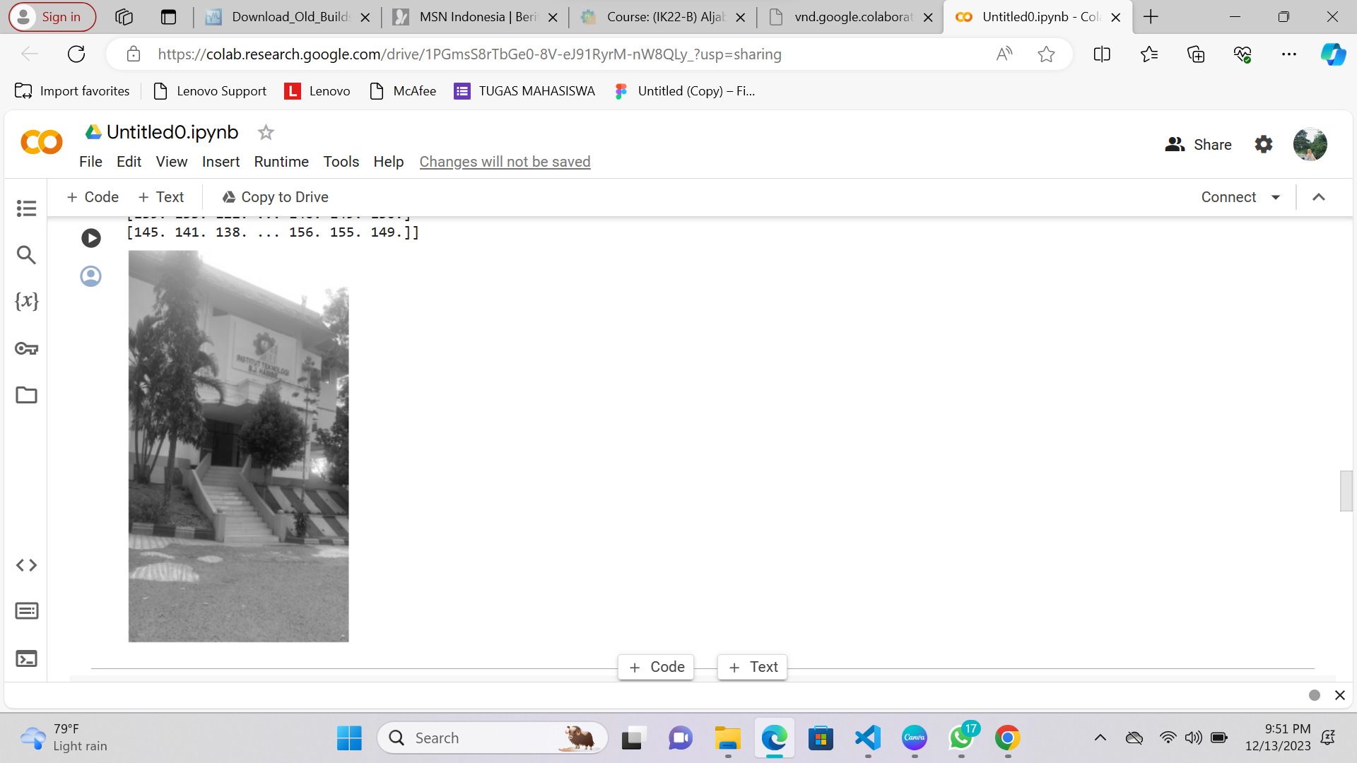

Metode Lightness
Penjelasan kode :
97 dan 88 merupakan hasil dari rata - rata nilai maksimum dan minimum baris 1 yang ada pada matriks sebelumnya yaitu :
(90 + 104)/2 = 97
(81 + 95)/2 = 88
(73 + 87)/2 = 80

Slide 7

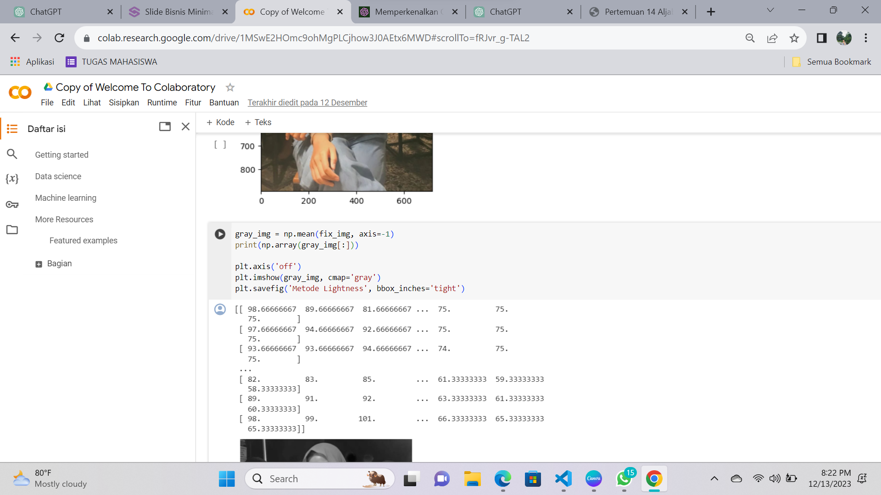
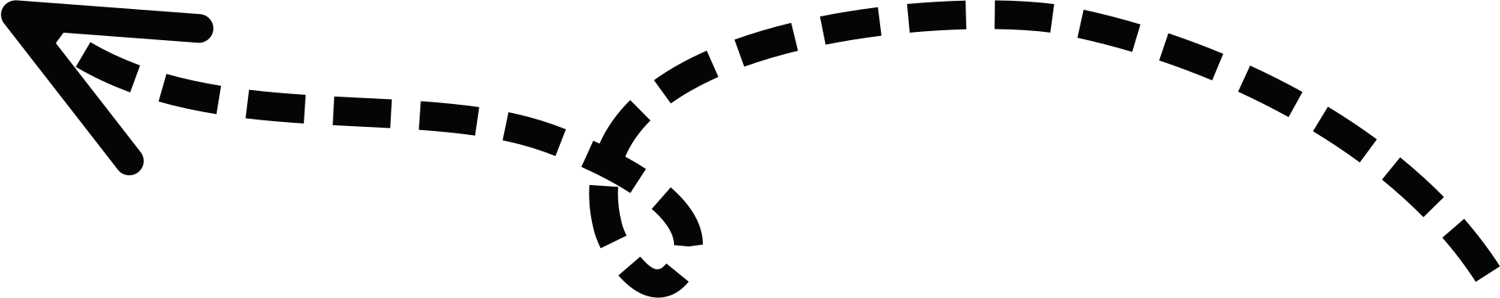


Metode Average
kode ini mengonversi gambar berwarna menjadi citra keabuan dengan mengambil nilai rata-rata dari saluran warna dan kemudian menampilkan serta menyimpan hasilnya dalam citra keabuan.

Slide 8

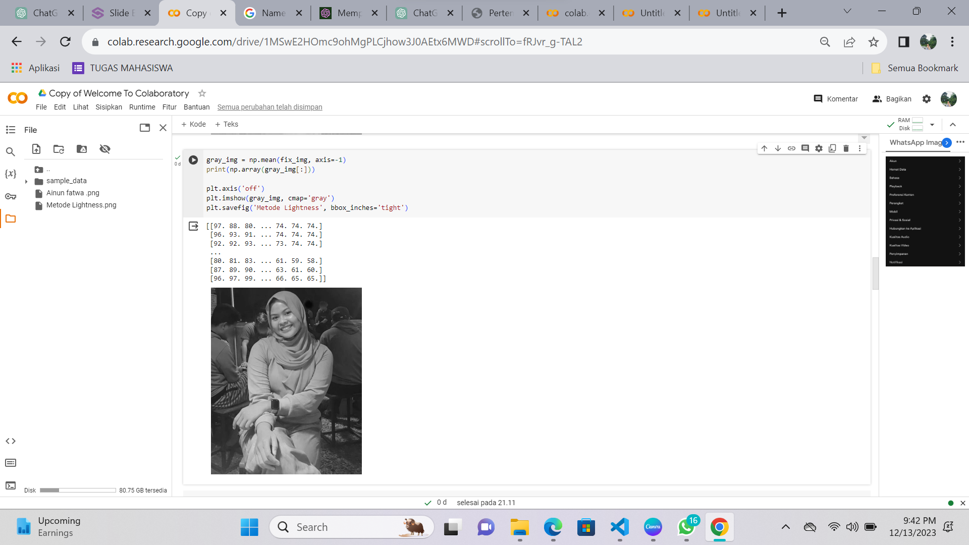
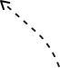
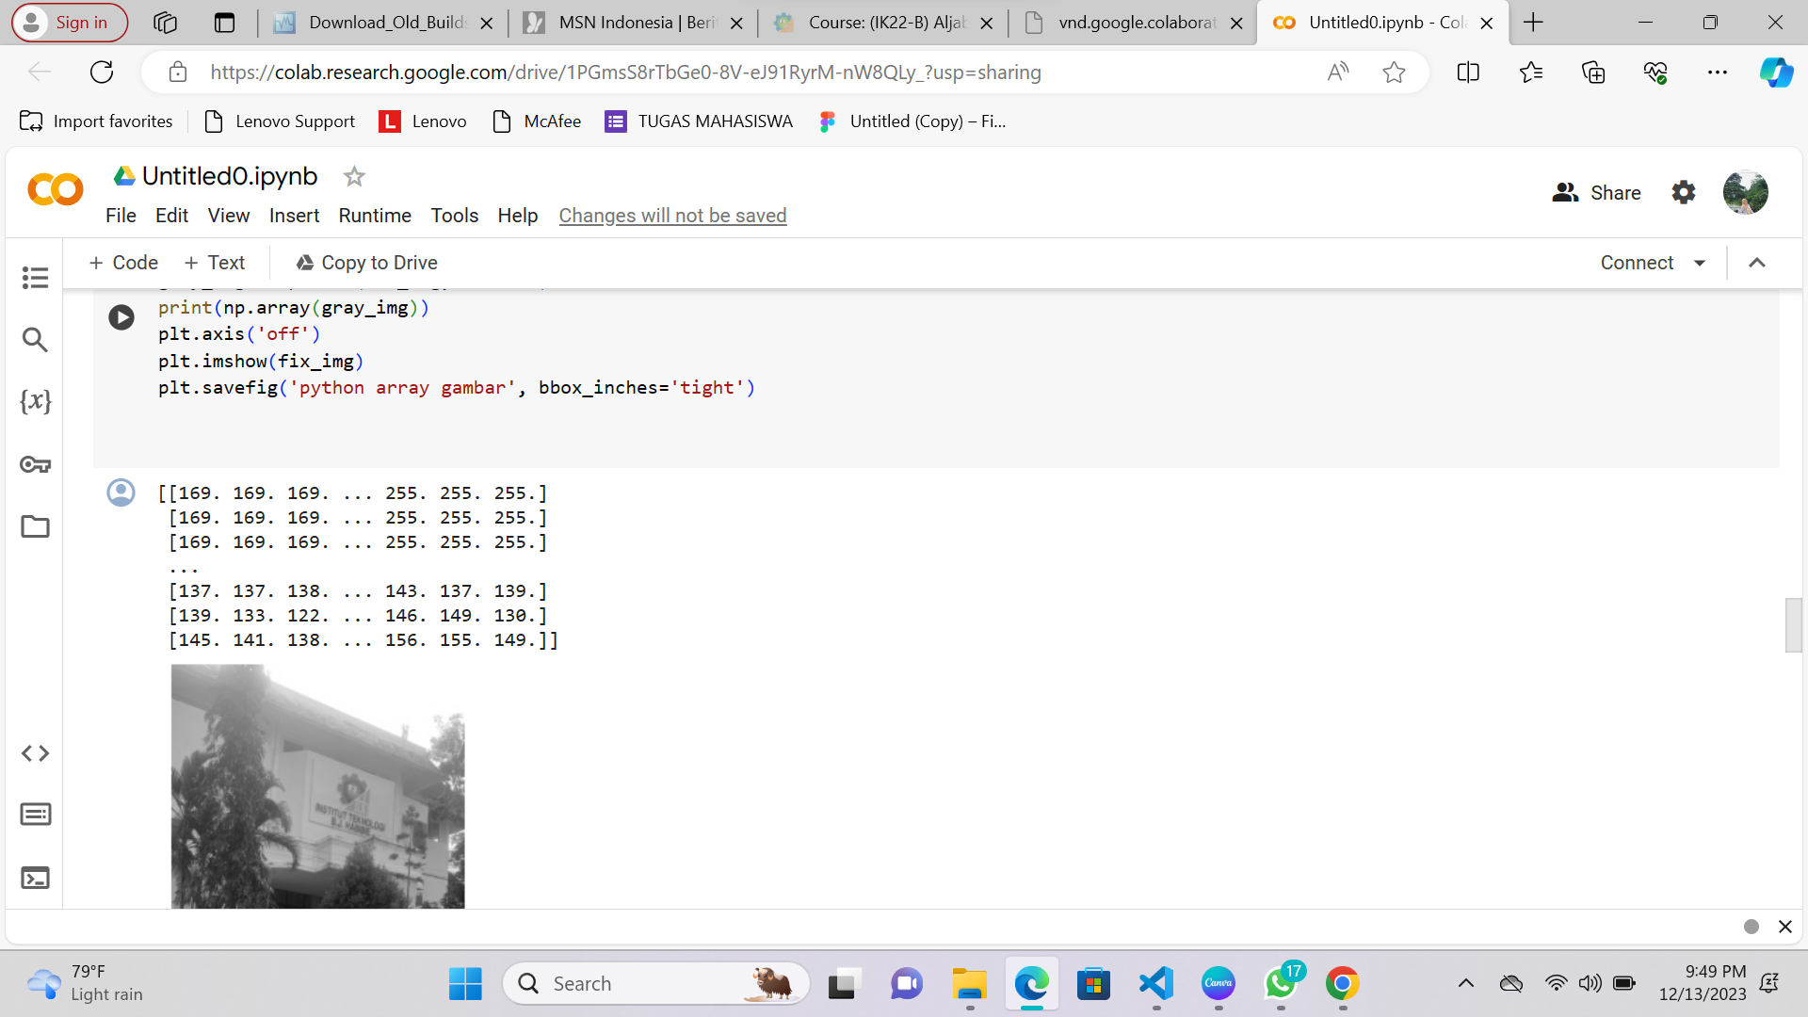
Penjelasan output gambar 2:
169 merupakan hasil dari rata-rata nilai pada baris 1 yang ada pada matriks sebelumnya yakni :
(144 + 168 + 194)/3 = 169
(144 + 168 + 194)/3 = 169
(144 + 168 + 194)/3 = 169

Slide 9
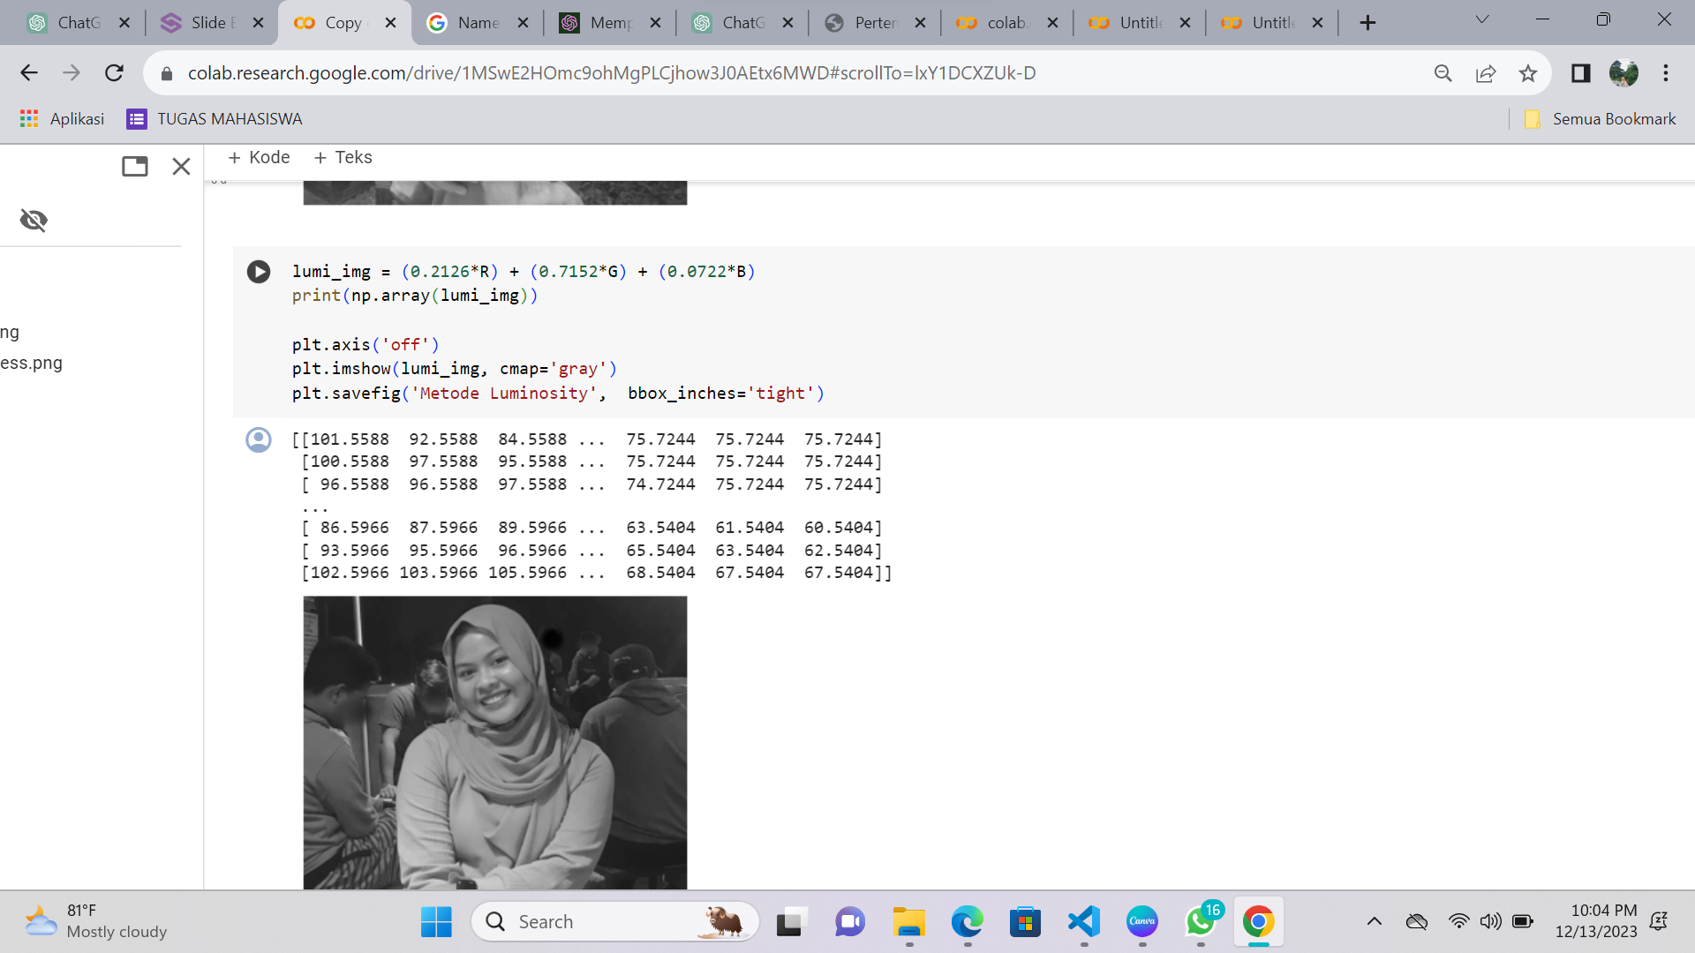


kode ini untuk mengonversi gambar warna menjadi citra keabuan. Metode Luminosity menggunakan bobot tertentu untuk setiap saluran warna (R, G, B) untuk menghitung nilai intensitas keabuan yang lebih sesuai dengan persepsi mata manusia terhadap warna

Slide 10
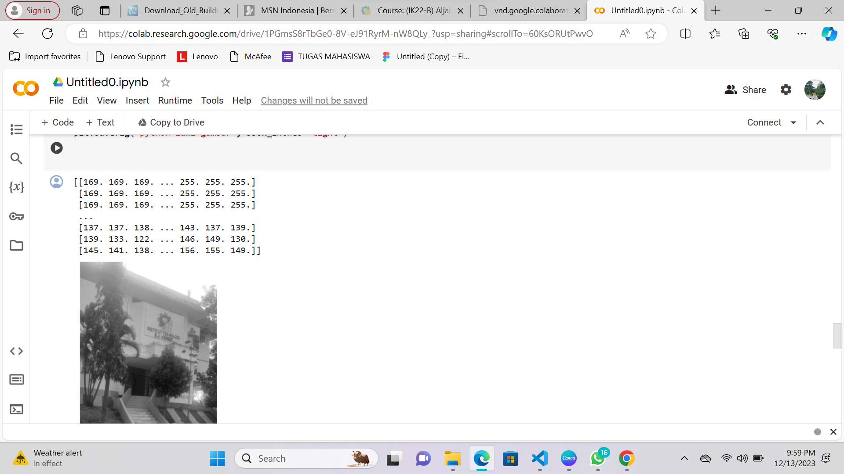

101.5588 merupakan hasil dari (0.299 x R ) + (0.587 x G) +(0.114 x B) dimana R = 104 , G= 102, B=90 sehingga:
( 0.299 x 104) + (0.587 x 102) + (0.114 x 90) =
( 0.299 x 95 ) + ( 0.587 x 93 ) + (0.114 x 81) =
(0.299 x 87) + (0.587 x 85 ) + (0.114 x 73 ) =

Slide 11
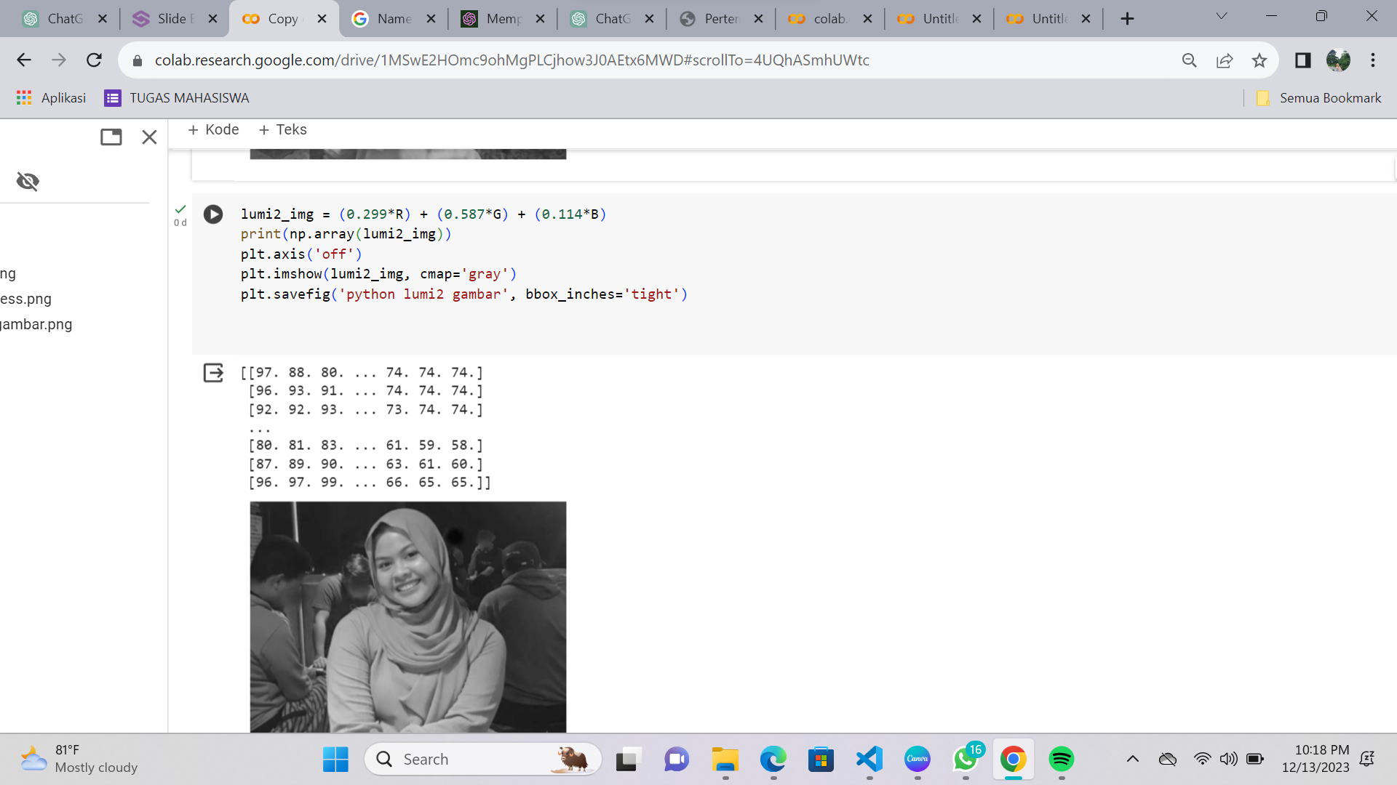

namun menggunakan bobot yang berbeda untuk menghitung nilai intensitas keabuan.

Slide 12
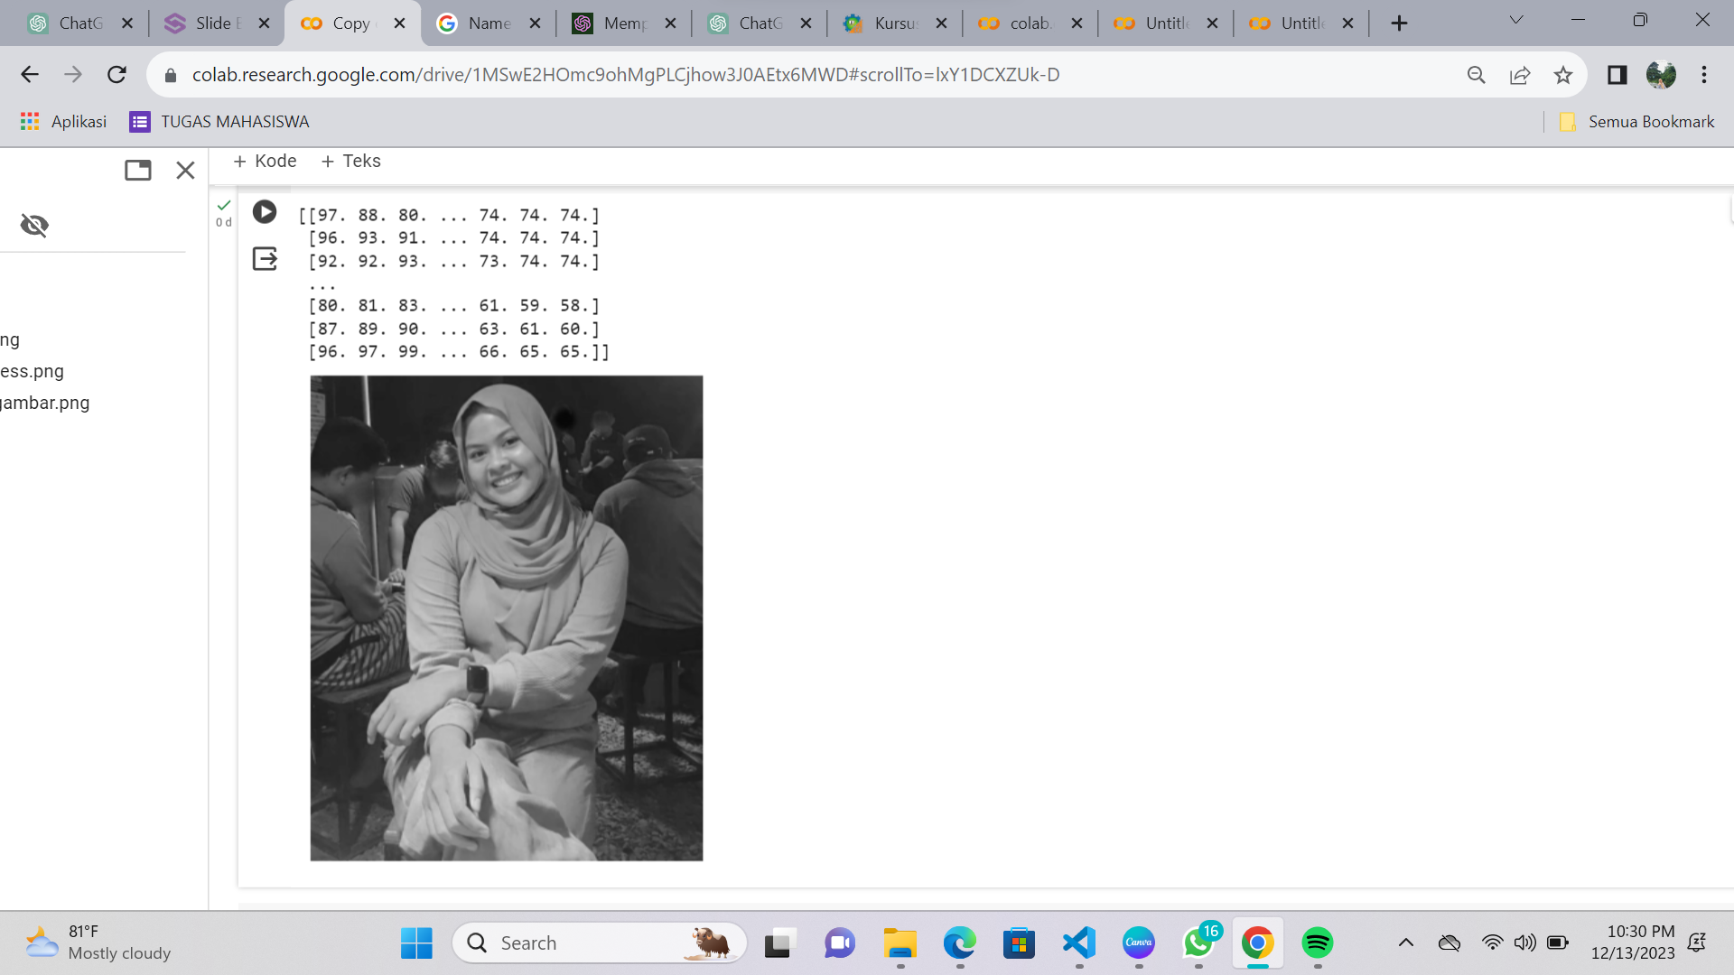
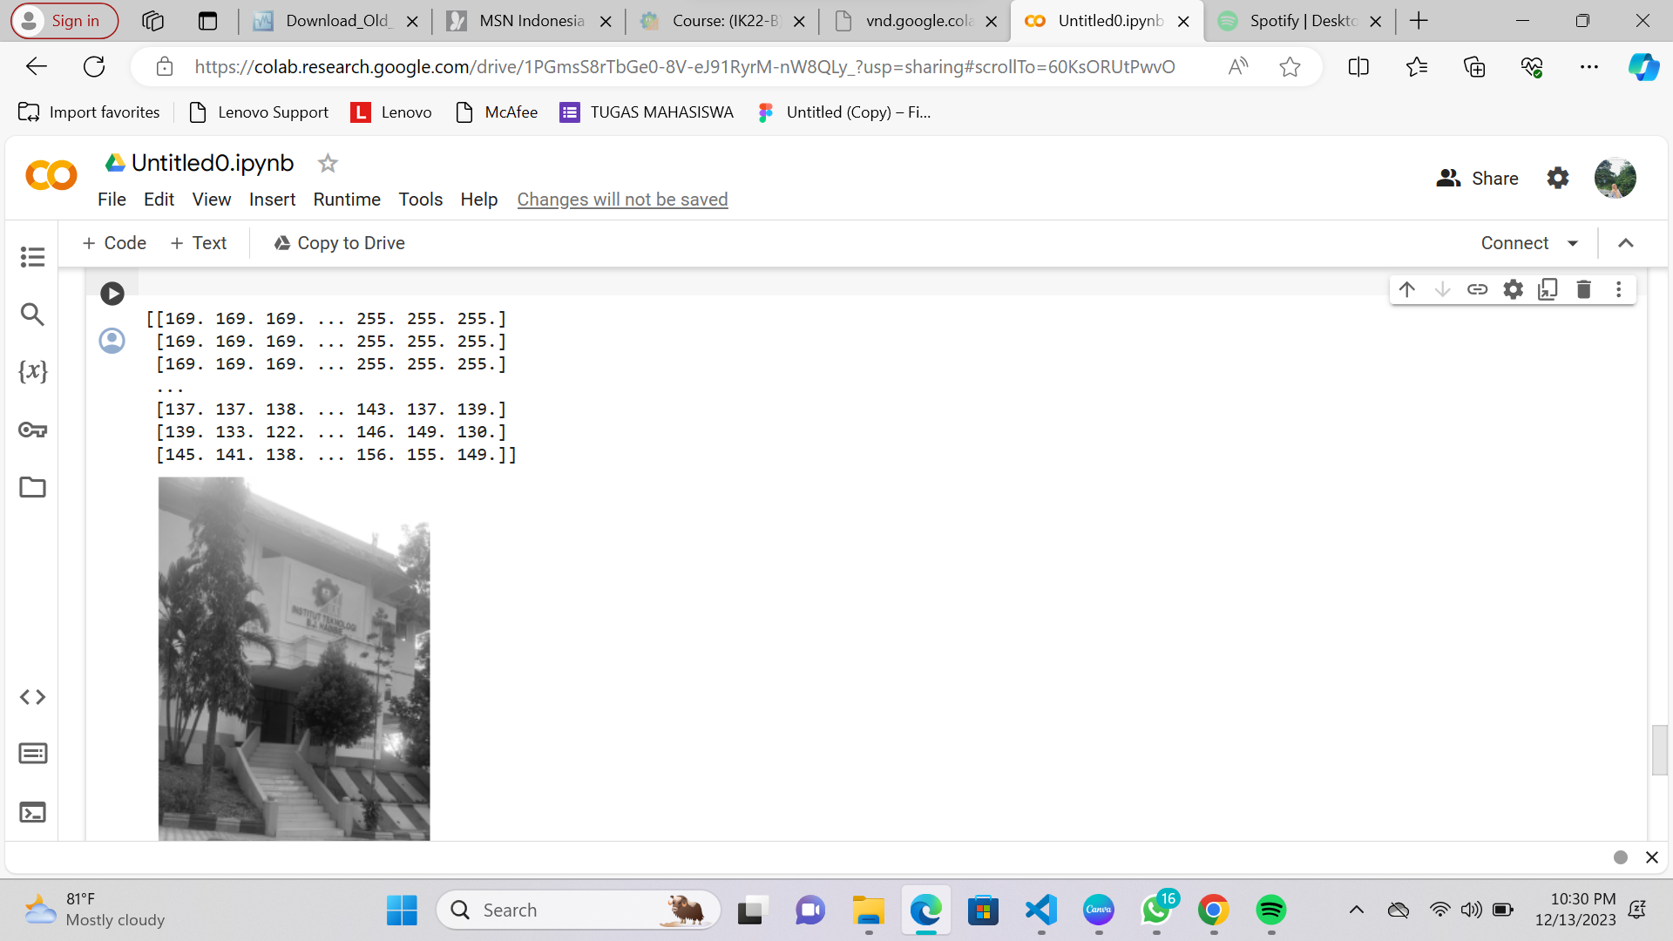


Slide 13
KESIMPULAN
Kami memilih metode Luminosity sebagai metode yang lebih efektif dalam menghasilkan gambar grayscale. Karena metode ini memperhitungkan perbedaan sensitivitas mata manusia terhadap warna merah, hijau, dan biru, hal ini menghasilkan representasi yang lebih akurat dari kecerahan dalam gambar berwarna. Dengan demikian, menggunakan metode Luminosity dapat menghasilkan hasil yang lebih memuaskan dalam konteks pengolahan citra atau grafis.

Slide 14
TERIMA KASIH!

